Slide 1
חיזוי מחיר תקליטים
מבוא למדעי הנתונים – שנה ב' - תשפ"ג
דור ברגל

Slide 2
שאלת המחקר
האם ניתן להעריך את מחיר התקליט על סמך מאפייניו הכללים?

Slide 3

מאיפה המידע?
מידע על כל התקליטים שיצאו לעולם
מאפשר קניה של תקליטים מסוחרים בעולם

Slide 4
מידע
חלק ב'
חלק א'
כמה מוצעים למכירה
כמה אנשים רוצים
לכמה אנשים יש עותק
מספר שירים
מצב מדיה
מצב עטיפה
ציון סוחר
מחיר
שם התקליט
אומן
לייבל
שנת הוצאה
ז'אנר
ארץ הפצה

Slide 5
טיפול ראשוני בנתונים
מצב מדיה - מילוי – Most frequent
מצב עטיפה - מילוי – Most frequent
ציון סוחר – מילוי – Average
מחיר - מחיקה
כמה מוצעים למכירה - מחיקה
כמה אנשים רוצים - מחיקה
לכמה אנשים יש עותק - מחיקה
שם התקליט - מחיקה
אומן – מילוי – Unknown Artist
לייבל – מילוי – Most frequent
שנת הוצאה – פורמט אחיד - מילוי – Most frequent
ז'אנר - מילוי – Most frequent
ארץ הפצה - מילוי – Most frequent
מספר שירים – מילוי - Average

Slide 6
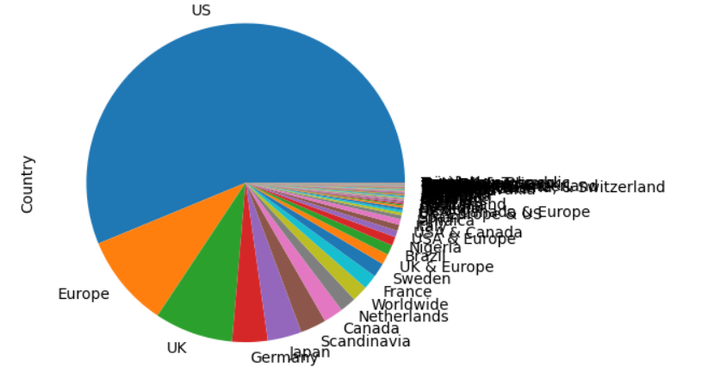
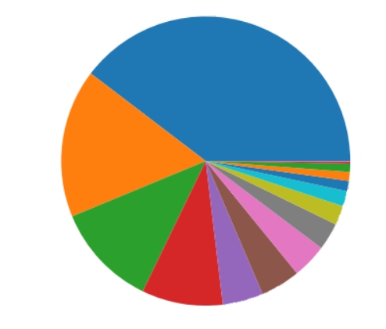
מדינות
ז'אנרים

Slide 7
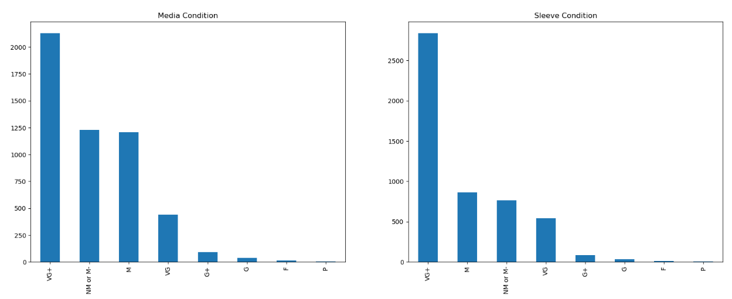

Slide 8
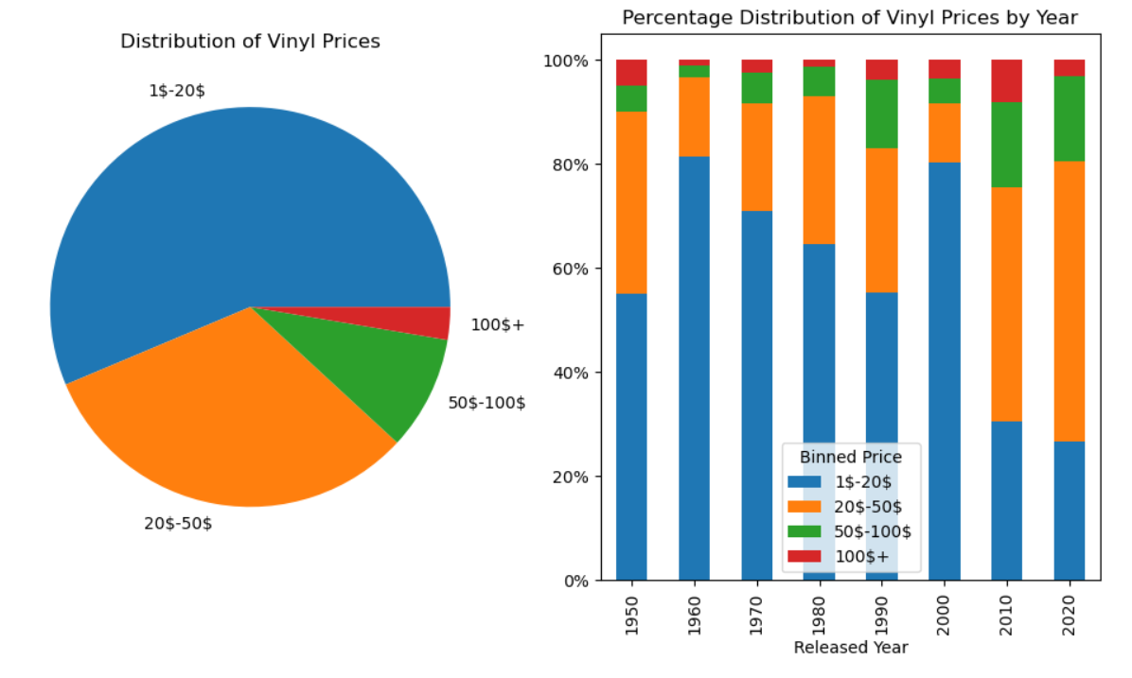

Slide 9
טיפול מתקדם בנתונים
האם יש יותר אנשים שרוצים תקליט מאשר הכמות שמוצעת למכירה?
האם יש יותר אנשים שרוצים תקליט מאשר אנשים שיש להם?
האם התקליט נוצר ב- US, UK, Europe, Other
האם מצב המדיה טוב
האם מצב העטיפה טוב
האם המצב הכללי טוב?

Slide 10
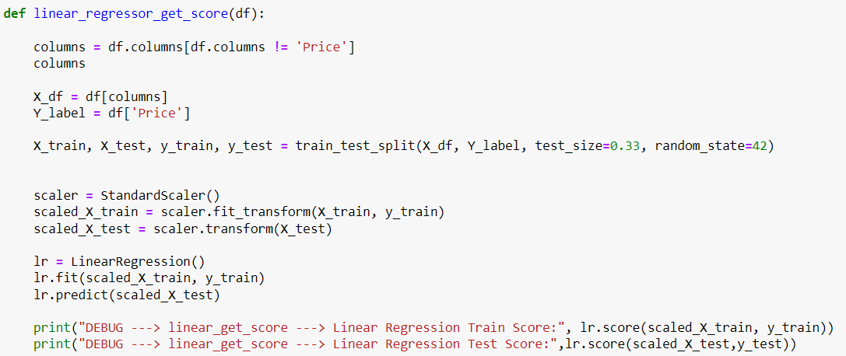
מודל רגרסיה לינארית

Slide 11
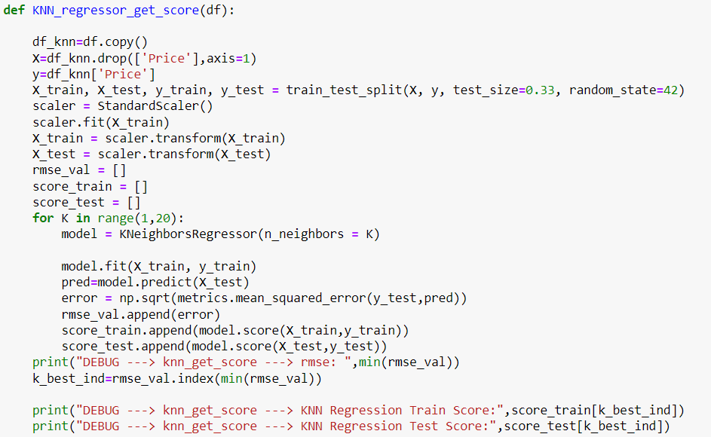
מודל KNN

Slide 12

תוצאות

Slide 13
מסקנות
קיים קשר בין מאפייני התקליט לבין מחירו
המאפיינים החשובים הם אותם המאפיינים שהוספנו בשלב הניתוח המתקדם
ניתן לשקול – לסווג את המחיר לקבוצות (Bins)

